Slide 1
4.2 常系数线性微分方程的解法
回忆
齐次线性微分方程
非齐次线性微分方程
问题：讨论（4.1）-（4.2）的通解？
于是有下面两个重要定理

Slide 2
4.2 常系数线性微分方程的解法
齐次线性微分方程通解结构定理
定理6 如果 是方程（4.2）的n个线性无关的解，则方程（4.2）的通解可表为：
（4.11）
其中 是任意常数。且通解（4.11）包括了方程（4.2）的所有解。
非齐次线性微分方程通解结构定理
定理7 设 为方程（4.2）的基本解组，而 是方程
（4.1）的某一个解，则方程（4.1）的通解可表为
其中 为任意常数，而且这个通解（4.14）包括了方程（4.1）的所有解。

Slide 3
4.2 常系数线性微分方程的解法
因此，关于线性微分方程的通解结构问题，从理论上说，已经解决了，但是，求方程通解的方法还没有具体给出。事实上，对于一般的线性微分方程是没有普遍解法的。但通过寻求一些特殊类型方程的解法对求解一般方程的解还是有帮助和启发的。所以，介绍求解问题能够彻底解决的一类方程——常系数线性微分方程及可以化为这一类型的方程；同时将看到，为了求得常系数齐次线性微分方程的通解，只须解一个代数方程而不必通过积分运算。对于某些特殊的非齐线性微分方程也可以通过代数运算和微分运算求得它的通解。
以及注意到物理问题提供微分方程很直观的物理背景，而微分方程为更深刻地理解物理现象提供有力的工具。

Slide 4
具体内容
复值函数与复值解
常系数齐次线性微分方程和欧拉方程
非齐次线性微分方程的解法：
比较系数法和拉普拉斯变换法
应用分析：质点振动

Slide 5
4.2.1 引子:复值函数和复值解
1、复数及其相等的定义；
2、有关定义：复值函数的连续、可导性等。

Slide 6
1、复值函数在点连续的定义
如果对于区间 中的每一实数t，有复数 与它对应，其中 和 是在区间 上定义的实函数，i是虚单位，就说在区间 上给定了一个复值函数 。如果实函数 ， ,当t趋于 时有极限，就称复值函数 当t趋于 时有极限，并且定义
如果 ，就称 在 连续。

Slide 7
复值函数在区间上连续的定义：即表示在区间上每一点都连续。
注：复值函数在点连续意为着对应的两个实函数也在该点连续。

Slide 8
2、复值函数在点有导数的定义
如果 极限存在，就称z(t)在 点有导数（可微）,且记此极限为 或者 。
显然 在 处有导数相当于 , 在 处有导数，且

Slide 9
3、复值函数的微分运算性质
线性性
乘积性
注意：同实值函数的微分运算法则一样。

Slide 10
4、复指数函数的运算性质
设 是任意一复数，这里 是实数，而 为实变量。
基本性质
重要性质

Slide 11
5、复值解的定义
定义于 区间上的实变量复值函数 称为方程（4.1）的复值解。如果
对于 恒成立。

Slide 12
6、两个重要定理
定理8 如果方程（4.2）中所有系数 都是实值函数，而 是方程（4.2）的复值解，则 的实部 、虚部 和共轭复值函数 也是方程（4.2）的解.
定理9 若方程
有复值解 ，这里 及 都是实函数，那么这个解的实部 和虚部 分别是虚部对应方程
和实部对应方程
的解.

Slide 13
6、两个重要定理
定理8 如果方程（4.2）中所有系数 都是实值函数，而 是方程（4.2）的复值解，则 的实部 、虚部 和共轭复值函数 也是方程（4.2）的解.
定理9 若方程
有复值解 ，这里 及 都是实函数，那么这个解的实部 和虚部 分别是虚部对应方程
和实部对应方程
的解.

Slide 14
4.2.2 常系数齐线性方程和欧拉方程
若齐线性微分方程（4.2）的所有系数都是常数，即原方程可以写为如下形式：
其中 是常数。此时，称（4.19）为n阶常系数齐线性微分方程。
现在要求方程（4.19）的一个基本解组。

Slide 15
1、欧拉（Euler）待定指数函数法
引言：一阶齐次线性微分方程解的启示
一阶微分方程 有指数形式的解： .
提问
对于n阶齐线性方程（4.19）是否也有类似形式的解？下面用试探法进行讨论。

Slide 16
假如有下面形式（4.20）是方程（4.19）的解
于是有：
要（4.20）是方程（4.2）的解的充要条件为：
称（4.21）是方程（4.19）的特征方程，它的根称为特征根。

Slide 17
于是有
求解常系数线性微分方程问题
转化为
求解一个代数方程问题

Slide 18
（1） 特征根是单实根的情形
设 是特征方程（4.17）的n个彼此不相等的根，则相应地方程（4.16）有如下n个解：
可以证明这n个解在区间上线性无关（？），从而组成方程（4.19）的基本解组。于是有
如果 均为实数，则(4.22)是方程(4.19)的n个线性无关的实值解，而方程(4.19)的通解可表示为
其中 为任意常数。

Slide 19
范德蒙(Vandermonde)
行列式
是方程的基本解组。
方程4.19的通解可表示为

Slide 20
例1 求方程 的通解。
解：(单实根)特征方程为：
特征根：
对应的基本解组：
通解：

Slide 21
（2 ） 特征根是单虚根的情形
设有单复根 ，此时，由定理8，可以求得两个实值解：
为什么？

Slide 22
如果特征方程有复根，则因方程的系数是实常数。复根将成
对共轭的出现，设
方程的一个特征根
也是一个特征根
则方程（4.19）有两个复值解
对应两个实值解

Slide 23
例2 求方程 的通解
解：(复单根)特征方程为：
特征根
对应的基本解组
通解

Slide 24
（3） 特征根是重根的情形
设特征方程有k重根 ，由代数学基本知识有：
下面分三步来讨论基本解组的构成：
先讨论
，此时，有线性无关的函数组：
讨论
把这种情况通过变换 化为第一种情况。
再构成线性无关的函数组：

Slide 25
特征根 的重数分别为：
则有线性无关的函数组：

Slide 26
对于特征方程有复重根的情况，结合前面的两种情况就可以讨论了。
譬如假设是k重特征根 ，则 也是k重特征根，仿1一样处理，将得到方程（15）的2k个实值解：

Slide 27
例6 求方程 的通解
解：复重根的情形
特征方程：
特征根：
是2重根。
对应的基本解组：
通解：

Slide 28
2、欧拉方程
定义：形如
的微分方程被称为欧拉方程。
欧拉方程的求解方法是通过变换变为常系数齐线性方程，因而求解问题很容易解决。引进变换：
得到常系数齐线性微分方程：
利用齐线性方程的求解方法可求得其解，然后代回变量变换即可完成欧拉方程的求解。

Slide 29
事实上，由 ，有
及
由数学归纳法，不难证明
其中 都是常数。
注：如果 ，则用 所得结果一样，为方便，
设 ，但最后结果应以 代回。

Slide 30
欧拉方程的解
于是对应于欧拉方程（4.23）的齐线性方程有形如 的解，从欧拉方程有形如 的解。若 以代入欧拉方程，得到其对应的特征方程：
方程（4.25）的m重实根
，对应于方程（25）的m个解
方程（4.25）的m重复根
，对应于方程（4.23）的2m个实值解

Slide 31
例5 求解方程
解：分析原方程为欧拉方程，于是有：
法一：利用欧拉方程求解过程进行求解；
法二：可以直接利用欧拉方程的求解方法求解：
寻找方程的形式解，
得到确定的代数方程：
特征根为二重实根：
方程的通解为
其中 是任意常数。

Slide 32
例6 求解方程
分析：这个方程是一个典型的常系数齐线性微分方程，于是由
欧拉待定指数方法求解。
特征方程为：
即有
其特征根为
（二重）
（二重）

Slide 33
于是可以给出这个方程的一个基本解组为
于是可以给出这个方程的通解
其中 是任意常数。

Slide 34
4.2.3 非齐次线性微分方程的解法：
比较系数法和拉普拉斯变换法——求特解
考虑常系数非齐线性方程
其实，该方程（4.26）的求解问题已经解决，因为在前面已经解决了（4.1）的求解问题，即比（4.26）更一般的微分方程（4.1）的通解问题是这样解决的：（常数变易法）用先求出对应齐线性方程（4.2）的一个基本解组，然后找出（4.1）的某一个解，根据前面的定理7就可以写出（4.1）的通解。于是也就完成了（4.26）的求解问题，只是用常数变易法来求解，求解步骤比较繁琐，并且要用到积分运算。（注：大家必须掌握常数变易法求解高阶微分方程，因为它带有普遍性。）但是，在解决实际问题时，往往要解决一些比较简单的微分方程，即带有特殊形式的微分方程，为此，在这里，介绍两种常用的方法：比较系数法和拉普拉斯变换法，它们的共同特点是不需要通过积分而用代数运算方法即可求得非齐线性方程的特解。

Slide 35
一、求特解--比较系数法
类型Ⅰ
那么，方程（4.26）有形如
的特解。其中k为特征方程 的根 的重数，而
是待定系数，可以通过比较系数来确定。
不是特征根
是特征根
① 如果
② 如果
作变量变换
，（4.26）化为
特征方程 的根 对应于（4.27）的特征方程的零根，并且重数相同。于是利用上面的结论有：

Slide 36
① 如果
不是特征根
,取k=0,有如下形式的特解：
则比较t的同次幂的系数，得到常数应满足的方程组为

Slide 37
② 如果
是k重特征根，即，
方程（4.26）将为
作变换： ，则方程（4.28）化为
对于（4.29）， 已不是它的特征根。因此，由前面的讨论，有形如下列形式的特解。

Slide 38
因而方程（4.28）有特解 满足：
这表明 是t的m+k次多项式，其中t的幂次 的项带有任意常数。但因只需要知道一个特解就够了。特别地取这些任意常数均为零，于是得到方程（4.28）（或方程（4.26））的一个特解

Slide 39
③ 如果
作变量变换
，（4.26）化为
特征方程 的根 对应于（4.27）的特征方程的零根，并且重数相同。于是利用上面的结论有：
在 不是特征方程的根的情形，（4.26）有特解：
在 是特征方程的根的情形，（4.26）有特解：
其中k为重数.

Slide 40
利用比较系数法求解非齐线性常系数微分方程的一般步骤：
1、求对应齐线性常系数微分方程的特征根；
2、分析 f (t) 的形式；
3、判定上述 f (t) 中的指数是否为特征根？
4、然后利用比较系数法求得.

Slide 41
例7 求解方程
解：对应齐线性方程的通解为
再求非齐线性方程的一个特解。这里
并且不是特征根，故可取特解形如
将代入原方程，得到：
比较系数得
原方程的通解为

Slide 42
例8 求方程通解
分析:主要目的-求一特解。
这里， 且，特征根为：
其中 正是单特征根:
故根据比较系数法有特解形如 ，通过代入，化简求得
于是原方程的通解为：

Slide 43
类型Ⅱ
设 ，其中 为常数，而 是带实系数的t的多项式，其中一个的次数为m，而另一个的次数不超过m，那么有如下结论：方程（4.22）有形如
的特解。
这里k为特征根 的重数，而P(t)，Q(t)均为待定的实系数的次数不高于m关于t的多项式，可以通过比较系数的方法来确定。

Slide 44
改写 f (t) 的形式如下
则根据非齐线性方程的叠加原理有：
与
的解之和必为方程（4.26)的解。
通过分析,（4.26）有解形如：
其中

Slide 45
类型II的求解思想
利用非齐线性方程的叠加原理和类型I
注意：正确写出特解形式是待定系数法的关键问题。

Slide 46
例9 求方程通解
解：很容易求得原方程对应齐线性方程的通解为：
再求非齐线性方程的一个特解。因为 不是特征根，求形如
的特解，将它代入原方程并化简得到
通过比较同类项的系数，得到原方程的通解：

Slide 47
类型Ⅱ的特殊情形
复数法求解
例10 用复数法求解例9
解：由例9已知对应齐线性方程的通解为：
为求非齐线性方程的一个特解,先求方程
的特解。这属于类型Ⅰ，而2i不是特征根，故可设特解为：
将它代入方程并消去因子 得 ，因而 ，
于是：
由定理9，这是原方程的特解，于是原方程的通解为

Slide 48
二、拉普拉斯变换法
定义（拉普拉斯变换）：由积分
所定义的确定于复平面 上的复变数s的函数F(s)，称为函数
的拉普拉斯变换，其中 于 有定义，且满足不等式
这里 为某两个正常数，将称 为原函数，而称F(s)为象函数。
设给定微分方程
及初始条件
其中 是常数，而f(t)为连续函数且满足原函数的条件。

Slide 49
拉普拉斯变换法主要是借助于拉普拉斯变换把常系数线性微分方程（组）转换成复变数的代数方程（组）。通过一些代数运算，一般地利用拉普拉斯变换表，很容易求出微分方程（组）的解。方法十分简单，为工程技术人员所普遍采用。当然，方法本身也有一定的局限性，它要求所考察的微分方程的右端函数必须是原函数，否则方法就不再适用了。

Slide 50
可以证明，如果函数 是方程（4.22）的任意解，则x(t)及其各阶导数 均是原函数。记
那么，按原函数微分性质有

Slide 51
于是，对方程（4.22）两端施行拉普拉斯变换，并利用线性性质得到
即
或
这就是方程（4.22）的满足所给定初始条件的解的象函数。

Slide 52
例11 求方程 满足初始条件 的解。
解：对方程两端施行拉普拉斯变换，得到方程的解的象函数所满足的方程：
所以，利用初始条件有：
直接利用拉普拉斯变换表，可得 的原函数分别是 。因此，利用拉普拉斯变换的线性性质得 的原函数为
即为原方程的解。

Slide 53
例12 求解方程
解：由于初始条件不在零点，所以先作平移变换：
于是有
再对新方程施行拉普拉斯变换，得到
有
于是
还原变量代换得原方程的通解：

Slide 54
拉普拉斯变换法的主要思想
借助于拉普拉斯变换把常系数线性微分方程（组）转换成复变数S的代数方程（组）。
优点：通过一些代数运算，一般地再利用拉普拉斯变换表，即可求出微分方程（组）的解。方法简便，为工程技术工作者所普遍采用。
缺点：要求微分方程右端的函数是一个原函数(满足条件（*）)。
注意：拉普拉斯变换存在是有条件的。

Slide 55
问题：常系数线性微分方程的求解
常数变易法
(至少)
常系数齐线性微分方程的求解-如果？
欧拉指数法
?
有无其它方法？？
比较系数法
Laplace变换法

Slide 56
常系数齐线性方程和欧拉方程小结
框架
常系数齐线性方程
欧拉（Euler）待定指数函数法
特征根是单根的情形
有复根的情形
特征根是重根的情形
应用
欧拉方程

Slide 57
4.2.4 应用：质点振动
振动是日常生活和工程技术中常见的一种运动形式，例如钟摆的往复摆动，弹簧的振动、乐器中弦线的振动，机床主轴的振动，电路中的电磁振荡等等。振动问题的研究，在一定条件下，可以归为二阶常系数线性微分方程的问题来讨论。下面以数学摆为物理模型，利用常系数线性方程的理论，讨论有关自由振动和强迫振动的问题，并阐明有关一些物理现象。

Slide 58
数学摆的一般微分方程
O
无阻尼自由振动
M
有阻尼自由振动
A
P
Q
mg
无阻尼强迫振动
有阻尼强迫振动

Slide 59
无阻尼自由振动：周期运动
有阻尼自由振动
无阻尼强迫振动：共振现象
有阻尼强迫振动：共振现象
小阻尼振动
大阻尼振动
临界阻尼振动
振动

Slide 60
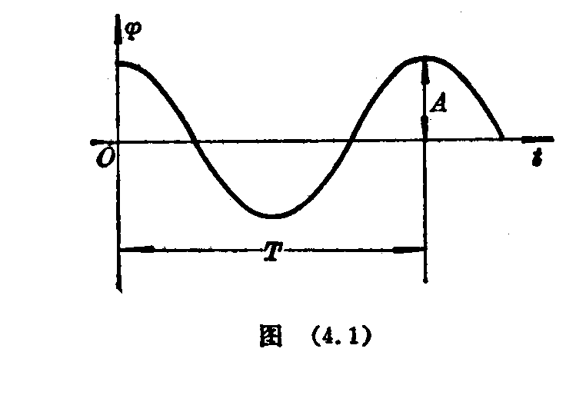
无阻尼自由振动：周期运动
通解为：

Slide 61
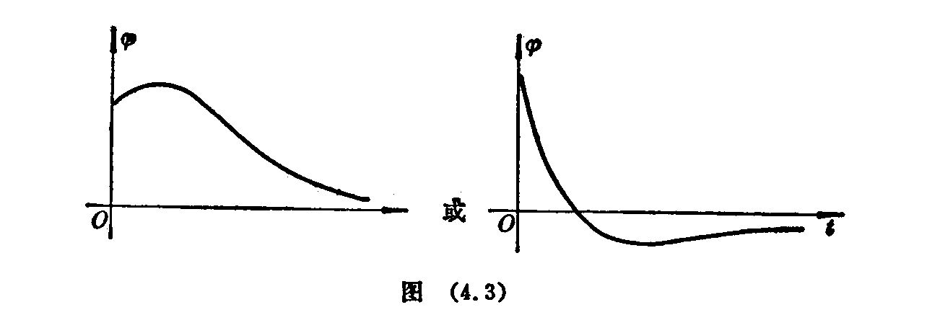
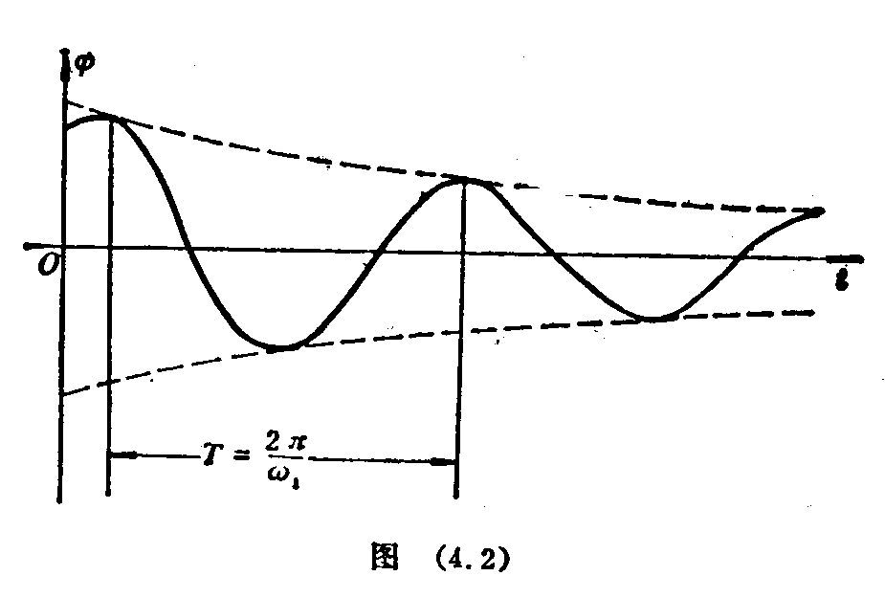
小阻尼振动
大阻尼振动
临界阻尼振动
有阻尼自由振动
小阻尼振动
大阻尼振动或临界阻尼振动
通解为：

Slide 62
通解为：
得知，当t足够大时， 的符号与 的符号相反。因此，经过一段时间后，摆就单调地趋于平衡位置，因而在大阻尼的情形，运动不是周期的且不再具有振动的性质。摆的运动规律的图形如图（4.3）所示。

Slide 63
无阻尼强迫振动：共振现象
这个通解（50）由两部分组成，第一部分是无阻尼自由振动的解 ，它代表固有振动，第二部分是振动频率与外力频率相同，而振幅不同的项 ，它代表由外力引起的强迫振动，从（50）还可以看出，如果外力的圆频率愈接近固有圆频率，则强迫振动项的振幅就愈大。

Slide 64
如果 ，则通解为
（51）表示随着时间的增大，摆的偏离将无限增加，这种现象称为共振现象，但是，实际上，随着摆的偏离的增加，到了一定程度，方程（48）就不能描述摆的运动状态了。

Slide 65
小结
讨论了高阶常系数微分方程和特殊的变系数微分方程（欧拉方程）的求解问题，以及微分方程的应用实例分析：质点振动问题分析，得到常系数齐次线性微分方程的待定指数求解方法和非齐次线性微分方程的比较系数法和拉普拉斯变换法等求解方法，为研究微分方程的通解问题给出了一些可借鉴的方法。

Slide 66
高阶微分方程及其求解方法（思路）
欧拉方程及其求解
求解方法
非线性
微分方程
高阶微分方程
欧拉待定指数法
齐线性微分方程
解的结构
常数变易法
线性
微分方程
比较系数法
非齐线性微分方程
拉普拉斯变换法

